Slide 1
مَركَزُ التَّربِيَّةِ الدّينِيَّة رهبانيّة القلبين الأقدسين
يُقَدِّمُ

Slide 2
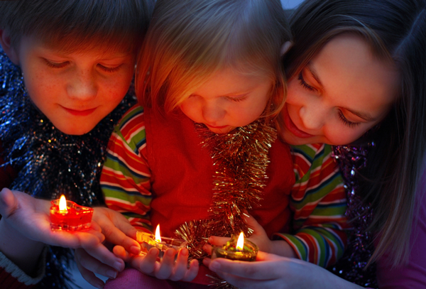
كيف ننتظر عيد الميلاد؟

Slide 3
الأسبوع الثّالِث
«مَن كانَ عِندَه قَميصان، فَليقسِمْهُما بَينَه وبَينَ مَن لا قَميصَ لَه. ومَن كانَ عِنَده طَعام، فَليَعمَلْ كَذلِك».
نَنْتَظِرُ معَ أعمالِنا

Slide 4
نَقرأ
نحنُ نُؤمنُ بأنَّ المسيحَ افتَتحَ مَلكوتَ اللّهِ الحاضِرِ أصلاً بيننَا. والكَنيسةُ كما يقولُ المَجمعُ الفاتيكانيّ الثّاني، هيَ بِذرةُ المَلَكوت على الأرضِ وبِدايتُه".

Slide 5
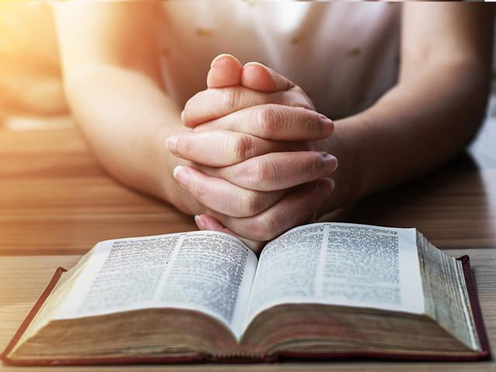
نَقرأ من سفر أشعيا 12

Slide 6
أشعيا2/12
²
هُوَذا اللهُ خَلاصي فأَطمَئِنُّ ولا أَفزَع الرَّبُّ عِزِّي ونَشيدي لقد كانَ لي خَلاصاً. ³ وتستَقونَ المِياهَ مِن يَنابيعَ الخَلاصِ مُبتَهِجين ⁴ وتَقولونَ في ذلك اليَوم: إحمَدوا الرَّبَّ وآدْعوا بِآسمِه
⁴

Slide 7
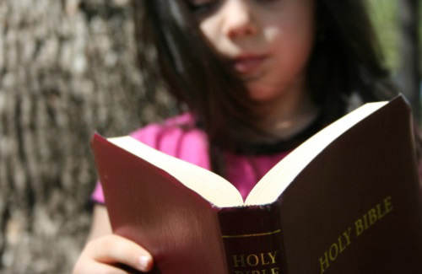
عَرِّفوا في الشُّعوبِ أَعْمالَه وآذكُروا أَنَّ آسمَه قد تَعالى. ⁵ أَشيدوا لِلرَّبِّ فإِنَّه قد صَنَعَ عَظائم لِيُعَرِّفْ ذلك في الأَرض كُلِّها. ⁶ إِهتِني وآبتَهجي يا ساكِنَةَ صِهْيون فإِنَّ قُدُّوسَ إِسْرائيلَ في وَسْطِكِ عَظيم.
⁴

Slide 8
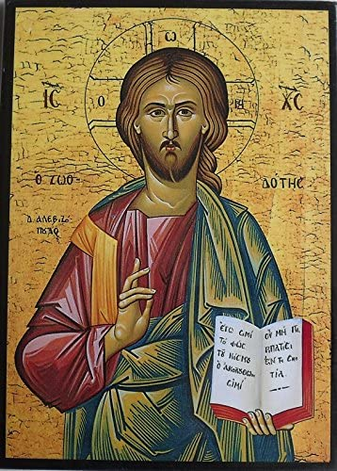
نُضيُء شَمعَة
ونتأمَّلُ في أيقونَةِ المَسيحِ بِصَمت!

Slide 9
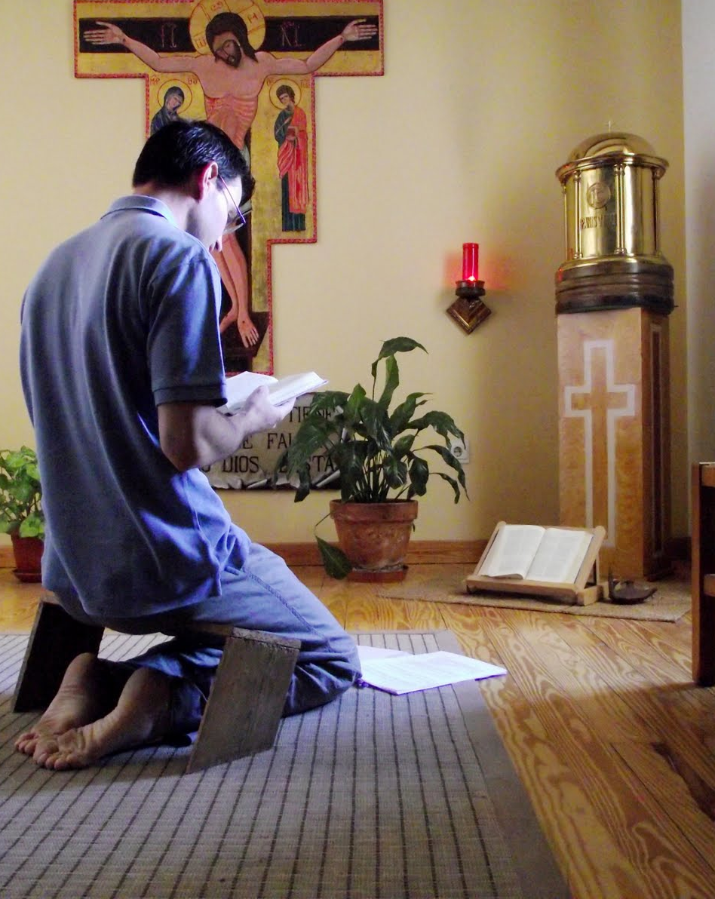
نقول أنَّ اللَّه يُعطي الفَرحَ والسّعادَةَ والفَرحَ إلى الّذي يَرغبُ في تَغييرِ حياتِه. اللّهُ هو معَ شعبِه، يعيشُ معهُ، يُصبحُ وجودُ البشرِ فرحًا ومحبًة ومرَحًا! اللّه معي ويرغَبُ بمرافقتي كي تَكونَ حياتِي فرحًا.
نتأمّل
نضيءُ ثلاثة شموع.
وأنا
هل أترُك له مكاناً
في قلبي وحياتي ؟

Slide 10
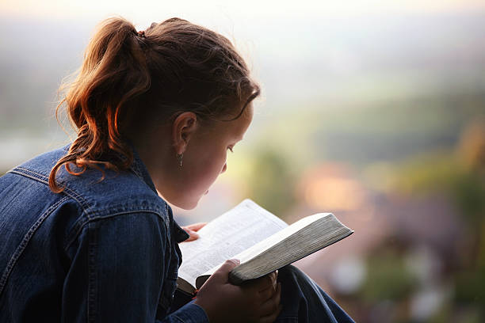
نقرأ من رسالة القديس بولس الى أهل فيليبي 4/4)
«إِفرَحوا في الرَّبِّ دائِمًا، أُكرِّرُ القَولَ: افرَحوا. ⁵ لِيُعرَفْ حِلمُكم عِندَ جَميعِ النَّاس. إِنَّ الرَّبَّ قَريب. ⁶لا تَكونوا في هَمٍّ مِن أَيِّ شيءٍ كان، بل في كُلِّ شيَءٍ لِتُرفَعْ طَلِباتُكم إِلى اللهِ بِالصَّلاةِ والدُّعاءِ مع الشُّكْر، ⁷ فإِنَّ سلامَ اللهِ الَّذي يَفوقُ كُلَّ إِدراكٍ يَحفَظُ قُلوبَكم وأَذْهانَكم في المسيحِ يسوع».

Slide 11
بولس يُذكِّر أصدقاءَهُ بأنّ الرّبّ قريبٌ ويطلبُ من الجميع أن يكونُوا فَرِحِين.
نتأمّل
وأنا
عندَما يَغمُرُ الفرحُ قلبي هل أتركُهُ يَتَفجَّرُ حولي ؟
هل أشكُر اللَّه على هذا الفرح ؟

Slide 12
نقرأ من إنجيل القدّيس لوقا10/3
فسَأَله الـجُموع: « فماذا نَعمَل ؟»فأَجابَهم: «مَن كانَ عِندَه قَميصان، فَليقسِمْهُما بَينَه وبَينَ مَن لا قَميصَ لَه. ومَن كانَ عِنَده طَعام، فَليَعمَلْ كَذلِك». وأَتى إِلَيه أَيضاً بَعضُ الجُباةِ لِيَعتَمِدوا، فقالوا له: « يا مُعَلِّم، ماذا نَعمَل ؟»فقالَ لَهم: «لا تَجْبوا أَكثَرَ مِمَّا فُرِضَ لَكم»

Slide 13
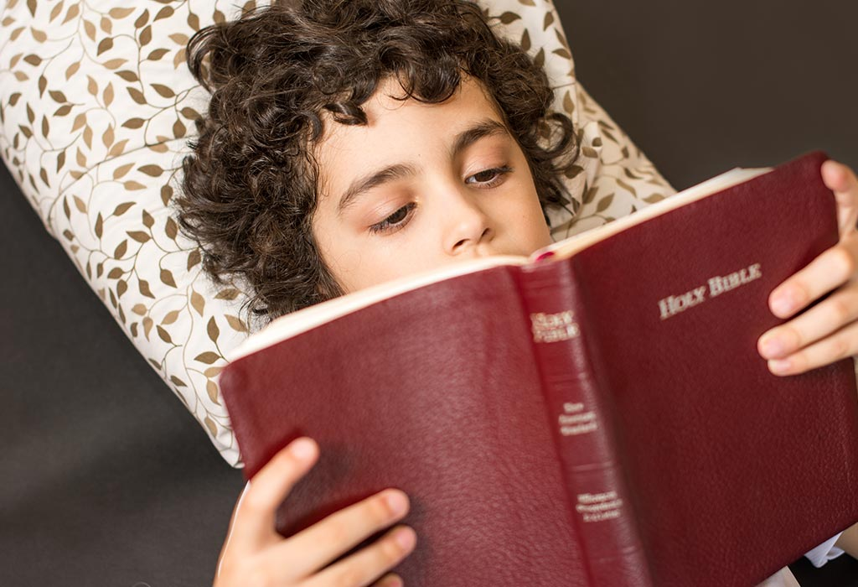
وسَأَله أَيضاً بَعضُ الـجُنود: « ونَحنُ ماذا نَعمَل ؟»
فقالَ لَهم: «لا تَتَحاملوا على أَحَدٍ ولا تَظلُموا أَحَداً، واقْنَعوا بِرَواتِبِكم».
وكانَ يَعِظُ الشَّعبَ بِأَقوالٍ كَثيرةٍ غَيرِها فيُبَلِّغُهُمُ البِشارة.

Slide 14
نتأمّل
يشرَحُ يوحنّا للشعب أنّه لكي يُغيّر حياته عليه أن يتوجّه إلى إخوته البشر.
وأنا
هل أرغب بالعطاء للآخرين ؟
هل أتشارك معهم؟

Slide 15
زمن مجيء مبارك

